Slide 1
KAKO SE JE OKREPILO POLITIČNO DELOVANJE SLOVENCEV
Učbenik stran 105 - 108

Slide 2
1. Pomembna vloga čitalnic in taborov
Uvedba dualizma omogoči politično življenje: ustanavljanje društev, enakopravnost narodov, varovanje jezikov. Avstro – Ogrska ne uresniči popolnoma!
Narodno gibanje se okrepi - pomembne ČITALNICE nekakšna kulturna društva, delovanje tudi politično.
poglavitna dejavnost – kulturne prireditve- BESEDE
v slovenskem jeziku
Druga društva: telovadna, izdajanje slovenskih knjig, ...

Slide 3
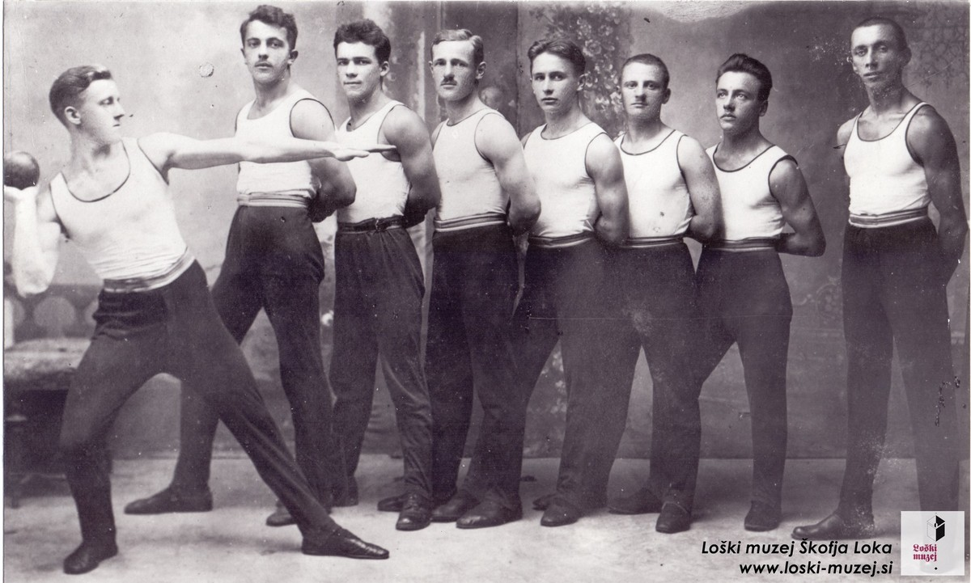
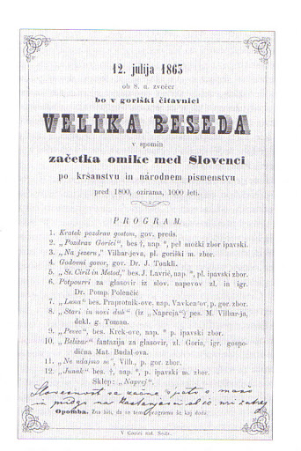
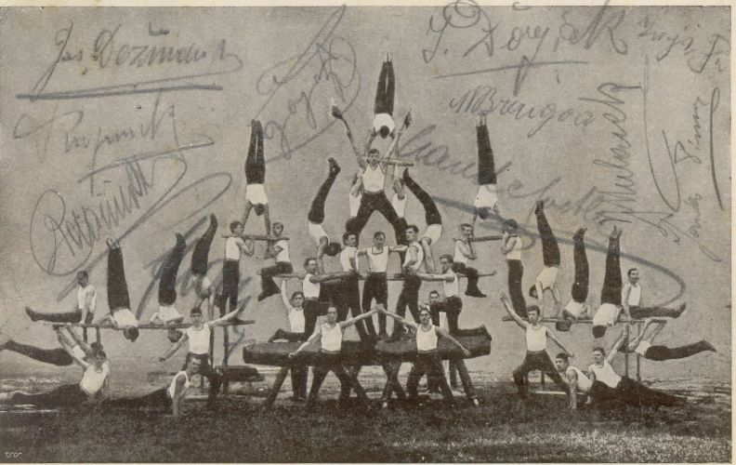
Čitalnica na Bovškem
Telovadno društvo Sokol
Vabilo na čitalnico
Telovadno društvo Sokol

Slide 4
Slovenci na volitvah dobijo svoje poslance v deželnih zborih in v dunajskem zboru okrepljena narodna zavest.
TABORI – ljudska zborovanja na prostem
V govorih zahtevali: uresničitev zahtev političnega programa Zedinjena Slovenija
uveljavitev slovenskega jezika v šolah in uradih
obravnavali tudi gospodarska, socialna in lokalna vprašanja
Oblast tabore prepove, zboji se njihove moči.

Slide 5
Dve struji slovenske stranke:
MLADOSLOVENCI – liberalni del | STAROSLOVENCI – konservativni del
- Liberalni nazori | - Podpirali katoliško cerkev
- Časopis Slovenskega naroda | - Časopis Slovenec
Člani: Fran Levstik, Josip Jurčič, ... | Člani: Janez Bleiweis, Henrik Costa, ...
Slovenci so šibkejši od nemških strank, zato morata struji sodelovati –
OBDOBJE SOGLAŠTVA.

Slide 6
2. Prve slovenske politične stranke
Na začetku 90-tih let 19. stol. stranka razcepila na LIBERALNI in KATOLIŠKI TABOR.
- kmalu pridružil še TRETJI- DELAVSKI TABOR
V A-O so 1907 uvedli SPLOŠNO VOLILNO PRAVICO – za vse moške.

Slide 7
KATOLIŠKI TABOR | LIBERALNI TABOR | DELAVSKI TABOR
Slovenska ljudska stranka (SLS) – najmočnejša stranka | Gospodarski liberalizem – kapitalistični razvoj | Zrušitev kapitalizma
Pomembnost cerkve | Manjša vloga cerkve | Pravice in boljši položaj delavcev
Enakopravnost Slovencev | Enakopravnost Slovencev | Povezava delavcev v A-O
Volilci kmetje, nižji uradniki | Volilci meščani, podjetniki | Volilci delavci, nekateri izobraženci

Slide 8
3. Politični načrti Slovencev ob prelomu stoletja
Konec 19. stol. Slovenci kritizirajo oblast, zaradi NEENAKOPRAVNEGA POLOŽAJA in pritiska s strani Italijanov in Nemcev (strah izginotja Slovencev).
Da bi bili močnejši – povezava z drugimi narodi – večina JUGOSLOVANSKA IDEJA:
- Slovenci, Hrvati in Srbi dobro razumejo, ker govorijo podoben jezik,
- ne podprejo kmetje in duhovščina.

Slide 9
Jugoslovansko idejo podpirajo naslednji programi:
Trialistična ureditev - TRIALIZEM | Neoilirsko gibanje - NEOILIRIZEM | PREPORODOVCI
Povezava Slovencev, Hrvatov in Srbov v Avstro-Ogrski | Popolna združitev južnih Slovanov pod A-O | Tajna organizacija jugoslovansko usmerjenih dijakov in študentov
Tretji avtonomni del monarhije | En jezik, ena kultura, ena vera, ne glede na razlike | Samostojna jugoslovanska država okoli Srbije
Podprejo vse slovenske stranke | Majhna podpora | Majhna podpora

Slide 10
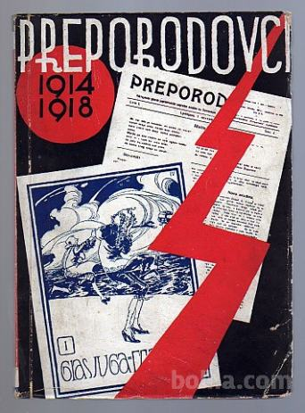
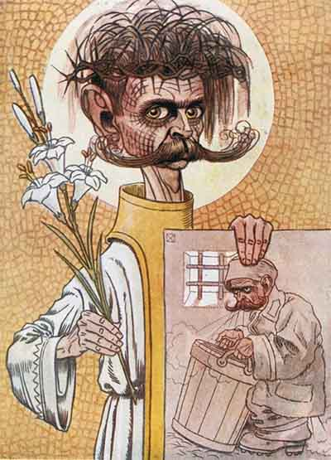
Glasilo Preporod
Vabilo na tabor
Ivana Cankarja oblast zapre za teden dni, zaradi podpore politični zvezi
Jugoslovanskih narodov. Ne strinja pa se z neoilirizmom.

Slide 11
Odgovori na vprašanja s pomočjo učbenika in pisnih virov.
1. Iz vira razberi, kje so potekali tabori, kdo se jih je udeleževal in zakaj je bila pomembna udeležba na taboru?
„Kdor koli more, naj pride, nihče naj doma ne ostane, ker zdaj se po pretečenih 1000 letih zbiramo prvikrat na Slovenskem pod milim nebom, in ta shod je vse drugače bolj imenitna reč, nego kakršnakoli druga veselica na tem svetu, ker tu za naše naj svetejše, pa najbolj zanemarjene pravice /.../. Pride naj vsak, bodi si kemt, nagornjak ali vincar. Samo če bomo iz vseh stanov izkušeni kaj sklepali in sklenoli, potem bomo kaj dosegli /.../. Na noge torej!“
(Vabilo na tabor v Ljutomer, Slovenski narod, avgust 1868)

Slide 12
2. Iz vira razberi, zakaj so se Slovenci zavzemali za trializem pod Avstro – Ogrsko? (2 razloga)
„ Naš državnopravni program je trializem. Zavzemamo se zanj ne le iz narodnih, temveč tudi dinastičnih vzrokov; kajti pretežna masa slovenskega ljudstva je cesarju zvesta in stremi za veliko, mogočno monarhijo pod žezlom habsburške dinastije. Združitev južnoslovanskih pokrajin v tretje državnopravno telo v okviru monarhije je dinastična potreba /.../.
(iz zapisa Ivana Šušteršiča, voditelja SLS, prestolonasledniku Francu ferdinandu, 1909)

Slide 13
3. Zakaj neoilirizem večina strank ne podpira?
Pomagaj si z besedilom pod sliko učbenik stran 108.
4. V čem so se slovenske stranke najbolj razlikovale? (vsaj 2 razliki)

